Slide 1

Путь к уверенности
МБУ КР «ЦСО»
Наименование практики: специальные проекты для людей старшего возраста
Наименование субъекта: Ростовская область
Автор практики: Муниципальное бюджетное учреждение Каменского района «Центр социального обслуживания граждан пожилого возраста и инвалидов
Жолобова Маргарита Юрьевна, заместитель директора МБУ КР «ЦСО»
тел.: 8-909-410-83-46, trud_rita@mail.ru

Slide 2
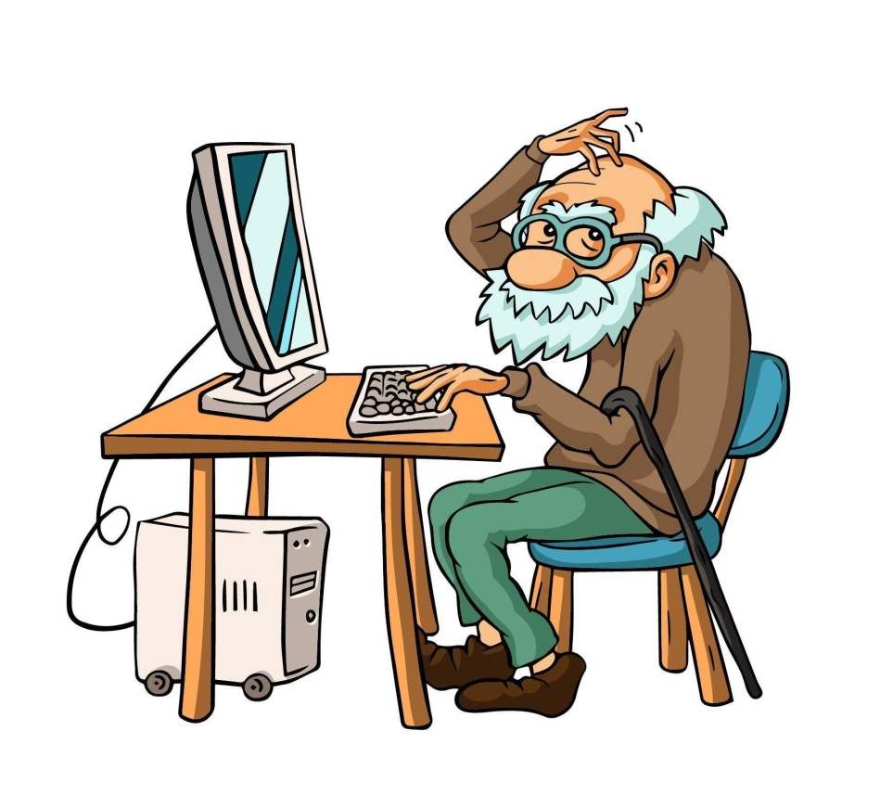
Преодоление цифрового разрыва в финансовой сфере
Старшее поколение заметно отстало от новых технологий и имеет более низкие цифровые компетенции, чем молодое поколение.
Непривычные термины. Большинство слов, описывающих взаимодействие с гаджетами, заимствовано из английского, который многие представители старшего поколения не изучали в школе.
Взаимодействие с устройствами. Примерно четверть людей старше 65 лет не могут самостоятельно запустить устройство или даже найти кнопку включения.
Программное обеспечение и интернет. Люди старшего возраста зачастую не понимают принципов работы интернета и программного обеспечения.
Регулярное обновление программ и операционной системы. Многие не понимают, что обновления важны для безопасного функционирования устройства, и игнорируют их.
Цель проекта - помощь старшему поколению стать более информированными и уверенными в цифровых и финансовых вопросах в современном мире

Slide 3
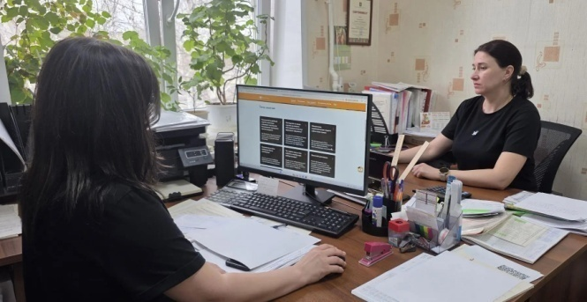
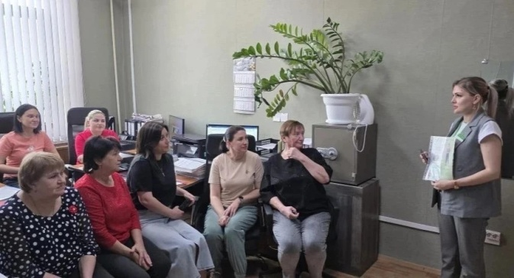
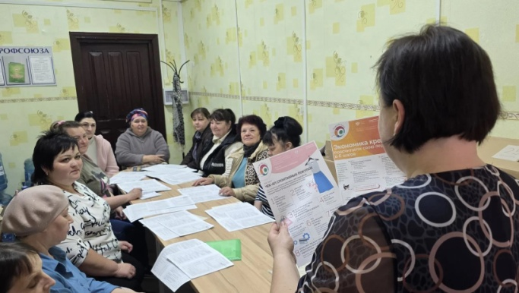
Повышение финансовой компетентности
Для умения пользоваться самим и дальнейшей передачи опыта и знаний получателям социальных услуг, заведующие отделениями и специалисты по социальной работе МБУ КР «ЦСО» регулярно принимают участие в онлайн-проектах Банка России по финансовой грамотности
Участвуют в подробных разборах практических ситуаций и реальных случаях с сотрудниками банков
На планёрных совещаниях заведующие отделений социального обслуживания на дому передают раздаточный материал и свои знания социальным работникам

Slide 4
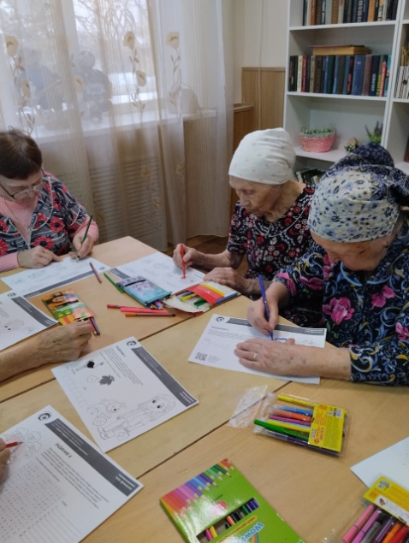
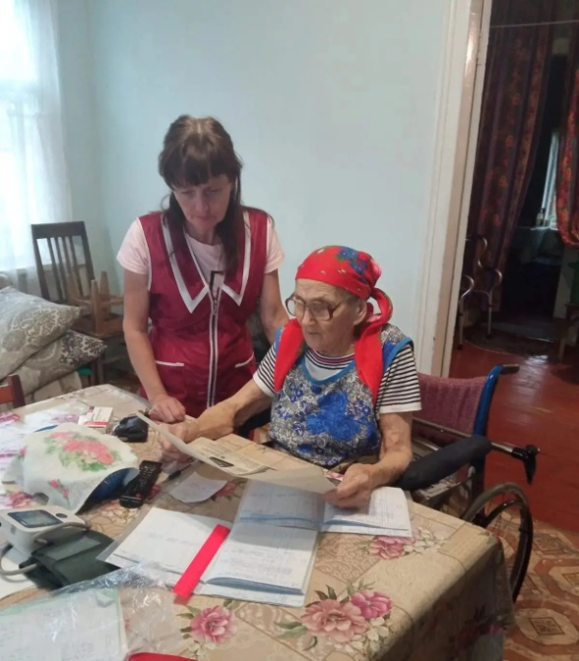
Новые знания через игру и общение
Просветительские мероприятия проводимые в привычных социальных пространствах воспринимаются гораздо лучше.
Важно сочетать обучение с живым общением и практикой, чтобы формировать цифровую уверенность и разбирать конкретные проблемы, с которыми сталкиваются люди старшего поколения:
заведующие социально-реабилитационными отделениями проводят занятия в игровой форме с получателями социальных услуг, временно проживающими в отделениях;
социальные работники раздают памятки и проводят дружеские беседы с получателями социальных услуг на дому;
специалисты по социальной работе проводят уроки по финансовой грамотности в рамках работы «Университета третьего возраста».

Slide 5

Пенсионеры успешно осваивают банковские продукты и современные сервисы
Достигнутые цели:
понимание принципов работы интернета;
повышение уровня информированности и готовности к предотвращению мошеннических действий;
использование банковских продуктов и современных сервисов.

